Slide 1
EUROPA.-LA VUELTA AL MUNDO EN 885 JARDINES.-JARDINES REMARCABLES DE FRANCIA.-XX
Selección de textos y fotografías por
JOSE ELIAS BONELLS

Slide 2
Jardin du Pre Catelan
El Jardin du Pré-Catelan es un parque botánico de Bois de Boulogne que se encuentra en la zona de "Pré Catelan".
Es al capitán de las cazas de Luis XVI, Théophile Catelan, al que debemos el origen del nombre del jardín.
Pero la leyenda se lo asigna a un trovador de nombre Arnault Catelan, que habría perdido la vida, mientras que portaba presentes a Margarita de Provenza, que había dejado la Provenza para casarse con Luis IX.1
En otros tiempos un simple prado de dónde se extraían las piedras que vinieron a pavimentar las avenidas del bois de Boulogne, al cierre de las canteras se transforma en parque de atracciones.

Slide 3
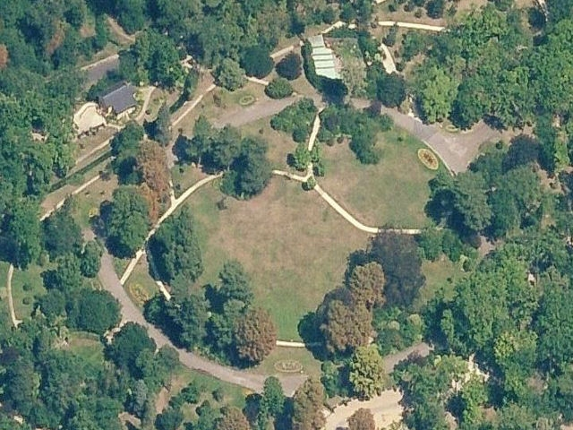
Notes:
Jardin-du-Pre-Catelan

Slide 4
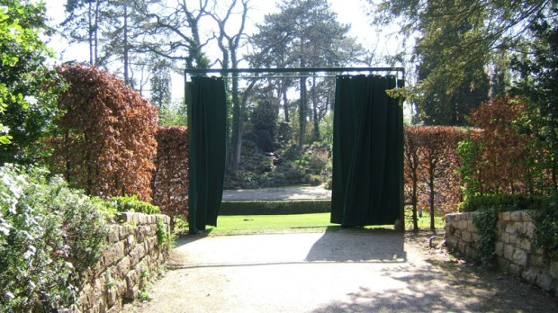
Notes:
Jardin-du-Pre-Catelan

Slide 5
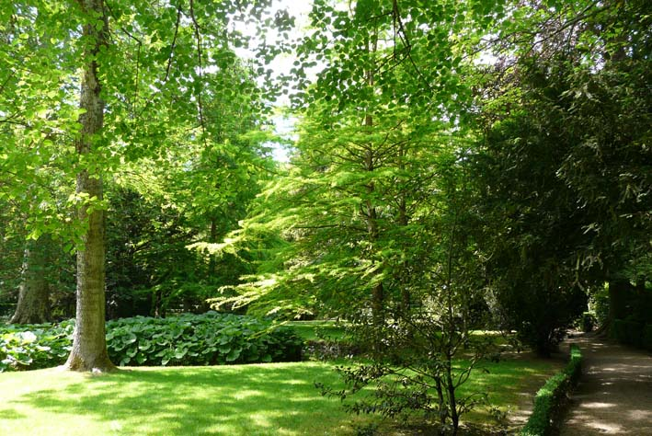
Notes:
Jardin-du-Pre-Catelan

Slide 6
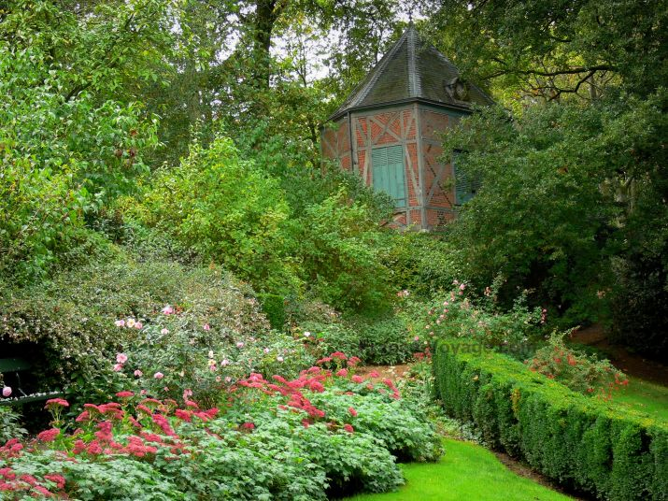
Notes:
Jardin-du-Pre-Catelan

Slide 7
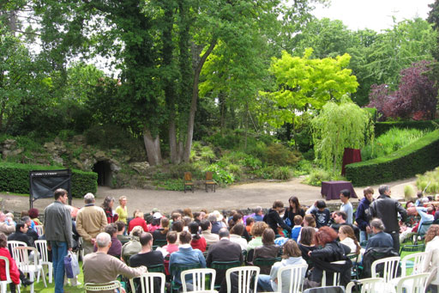
Notes:
Jardin-du-Pre-Catelan

Slide 8
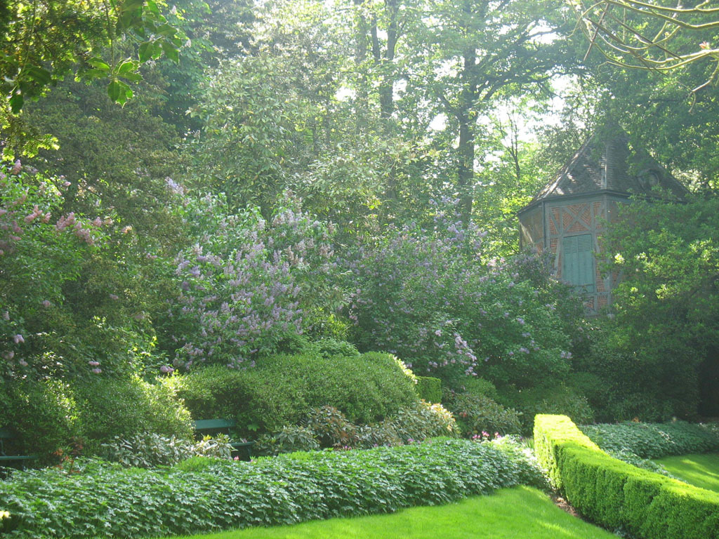
Notes:
Jardin-du-Pre-Catelan

Slide 9
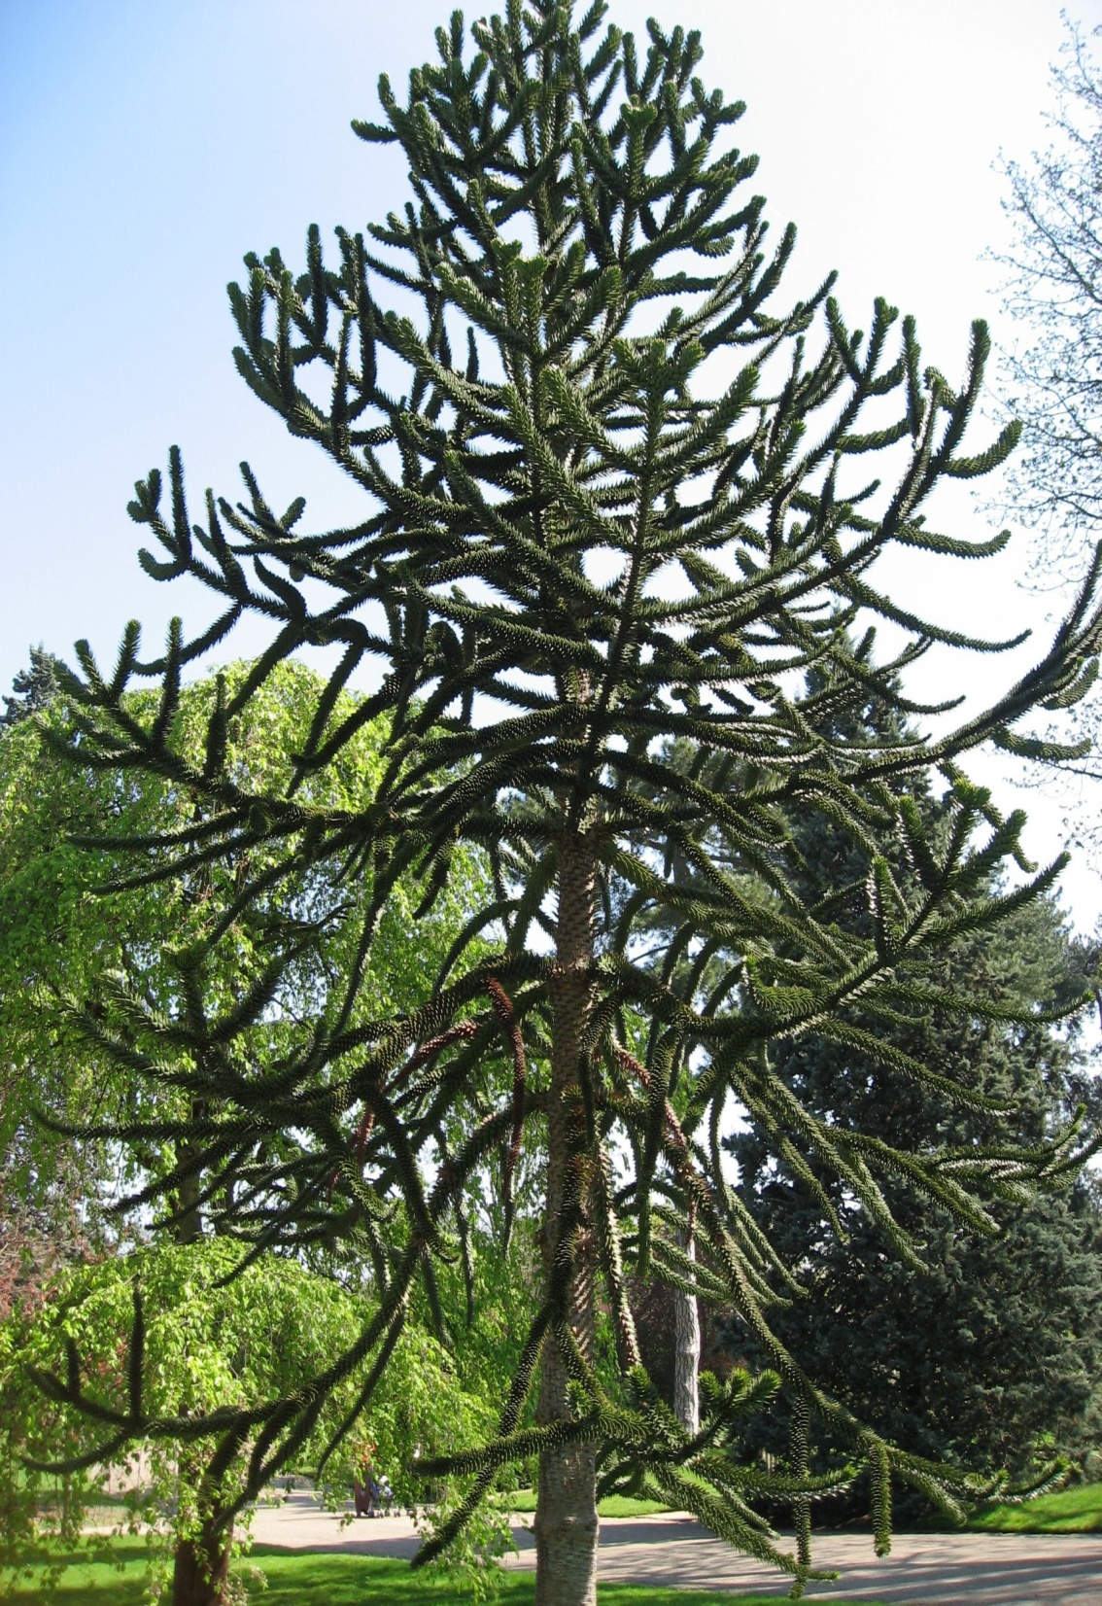
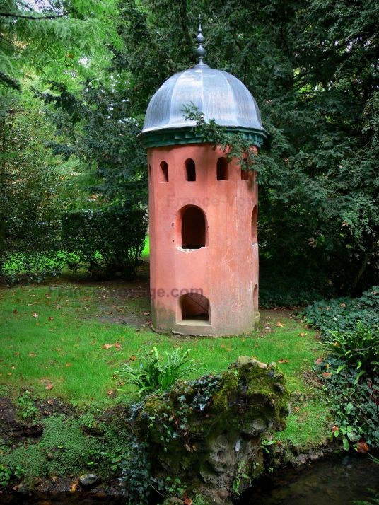
Notes:
Jardin-du-Pre-Catelan

Slide 10
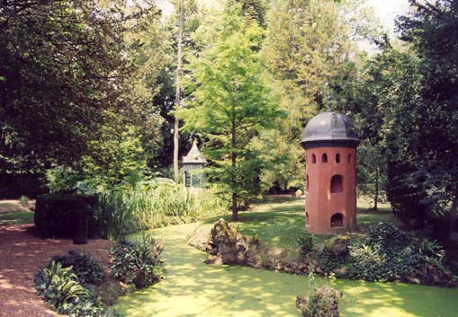
Notes:
Jardin-du-Pre-Catelan

Slide 11
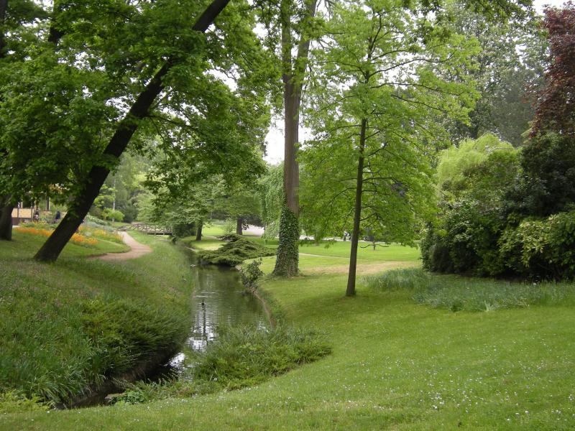
Notes:
Jardin-du-Pre-Catelan

Slide 12
Notes:
Jardin-du-Pre-Catelan

Slide 13
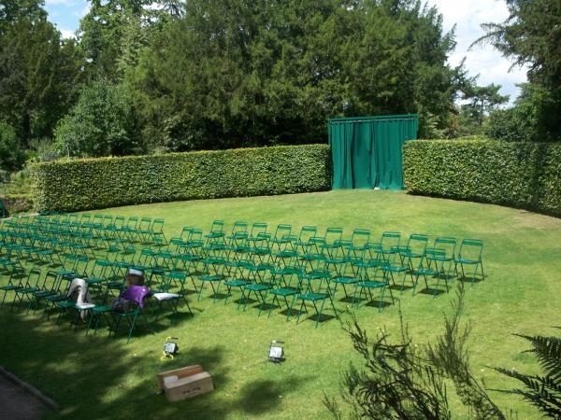
Notes:
Jardin-du-Pre-Catelan

Slide 14
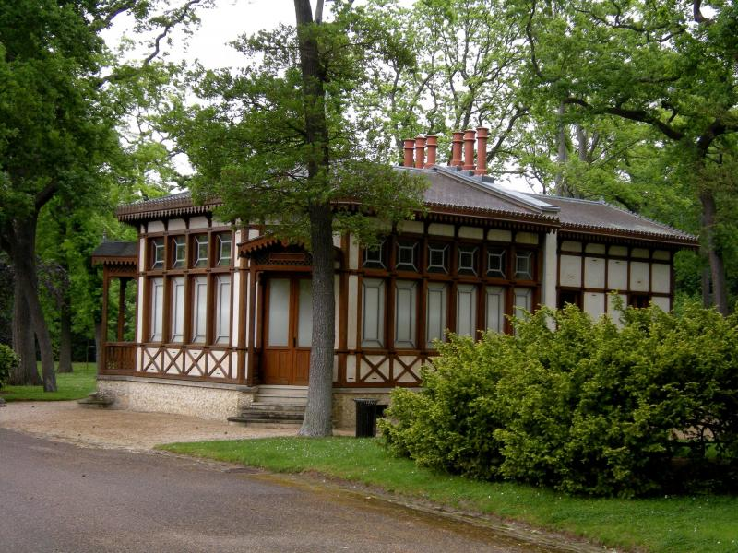
Notes:
Jardin-du-Pre-Catelan

Slide 15
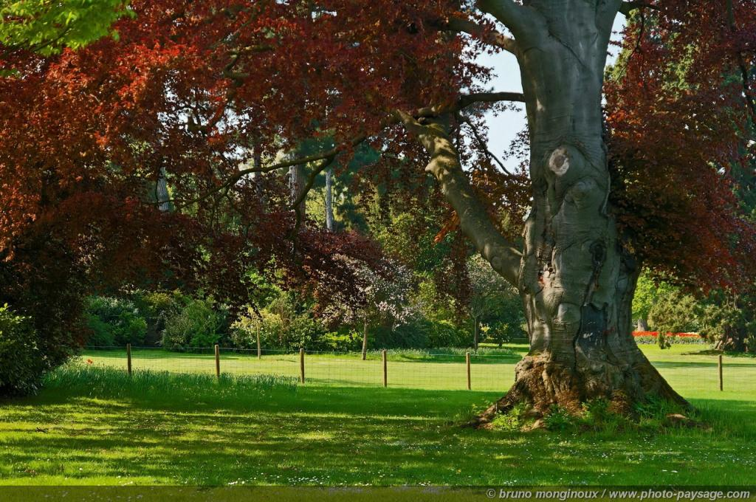
Notes:
Jardin-du-Pre-Catelan

Slide 16
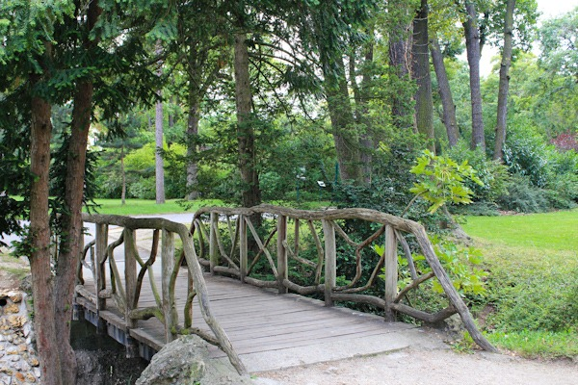
Notes:
Jardin-du-Pre-Catelan

Slide 17
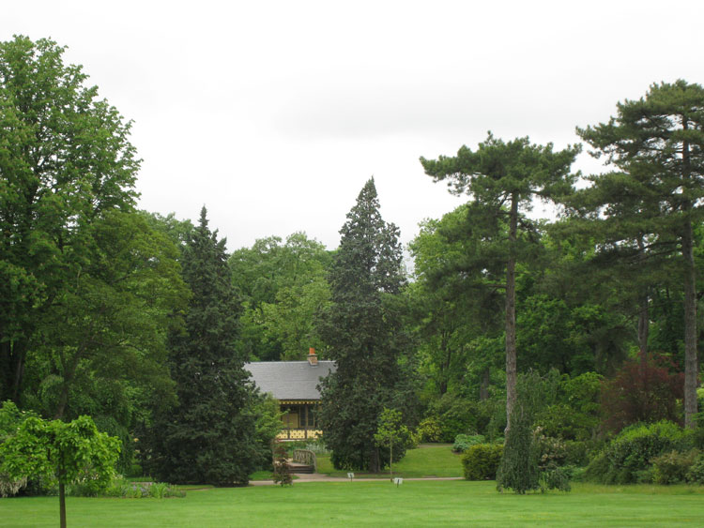
Notes:
Jardin-du-Pre-Catelan

Slide 18
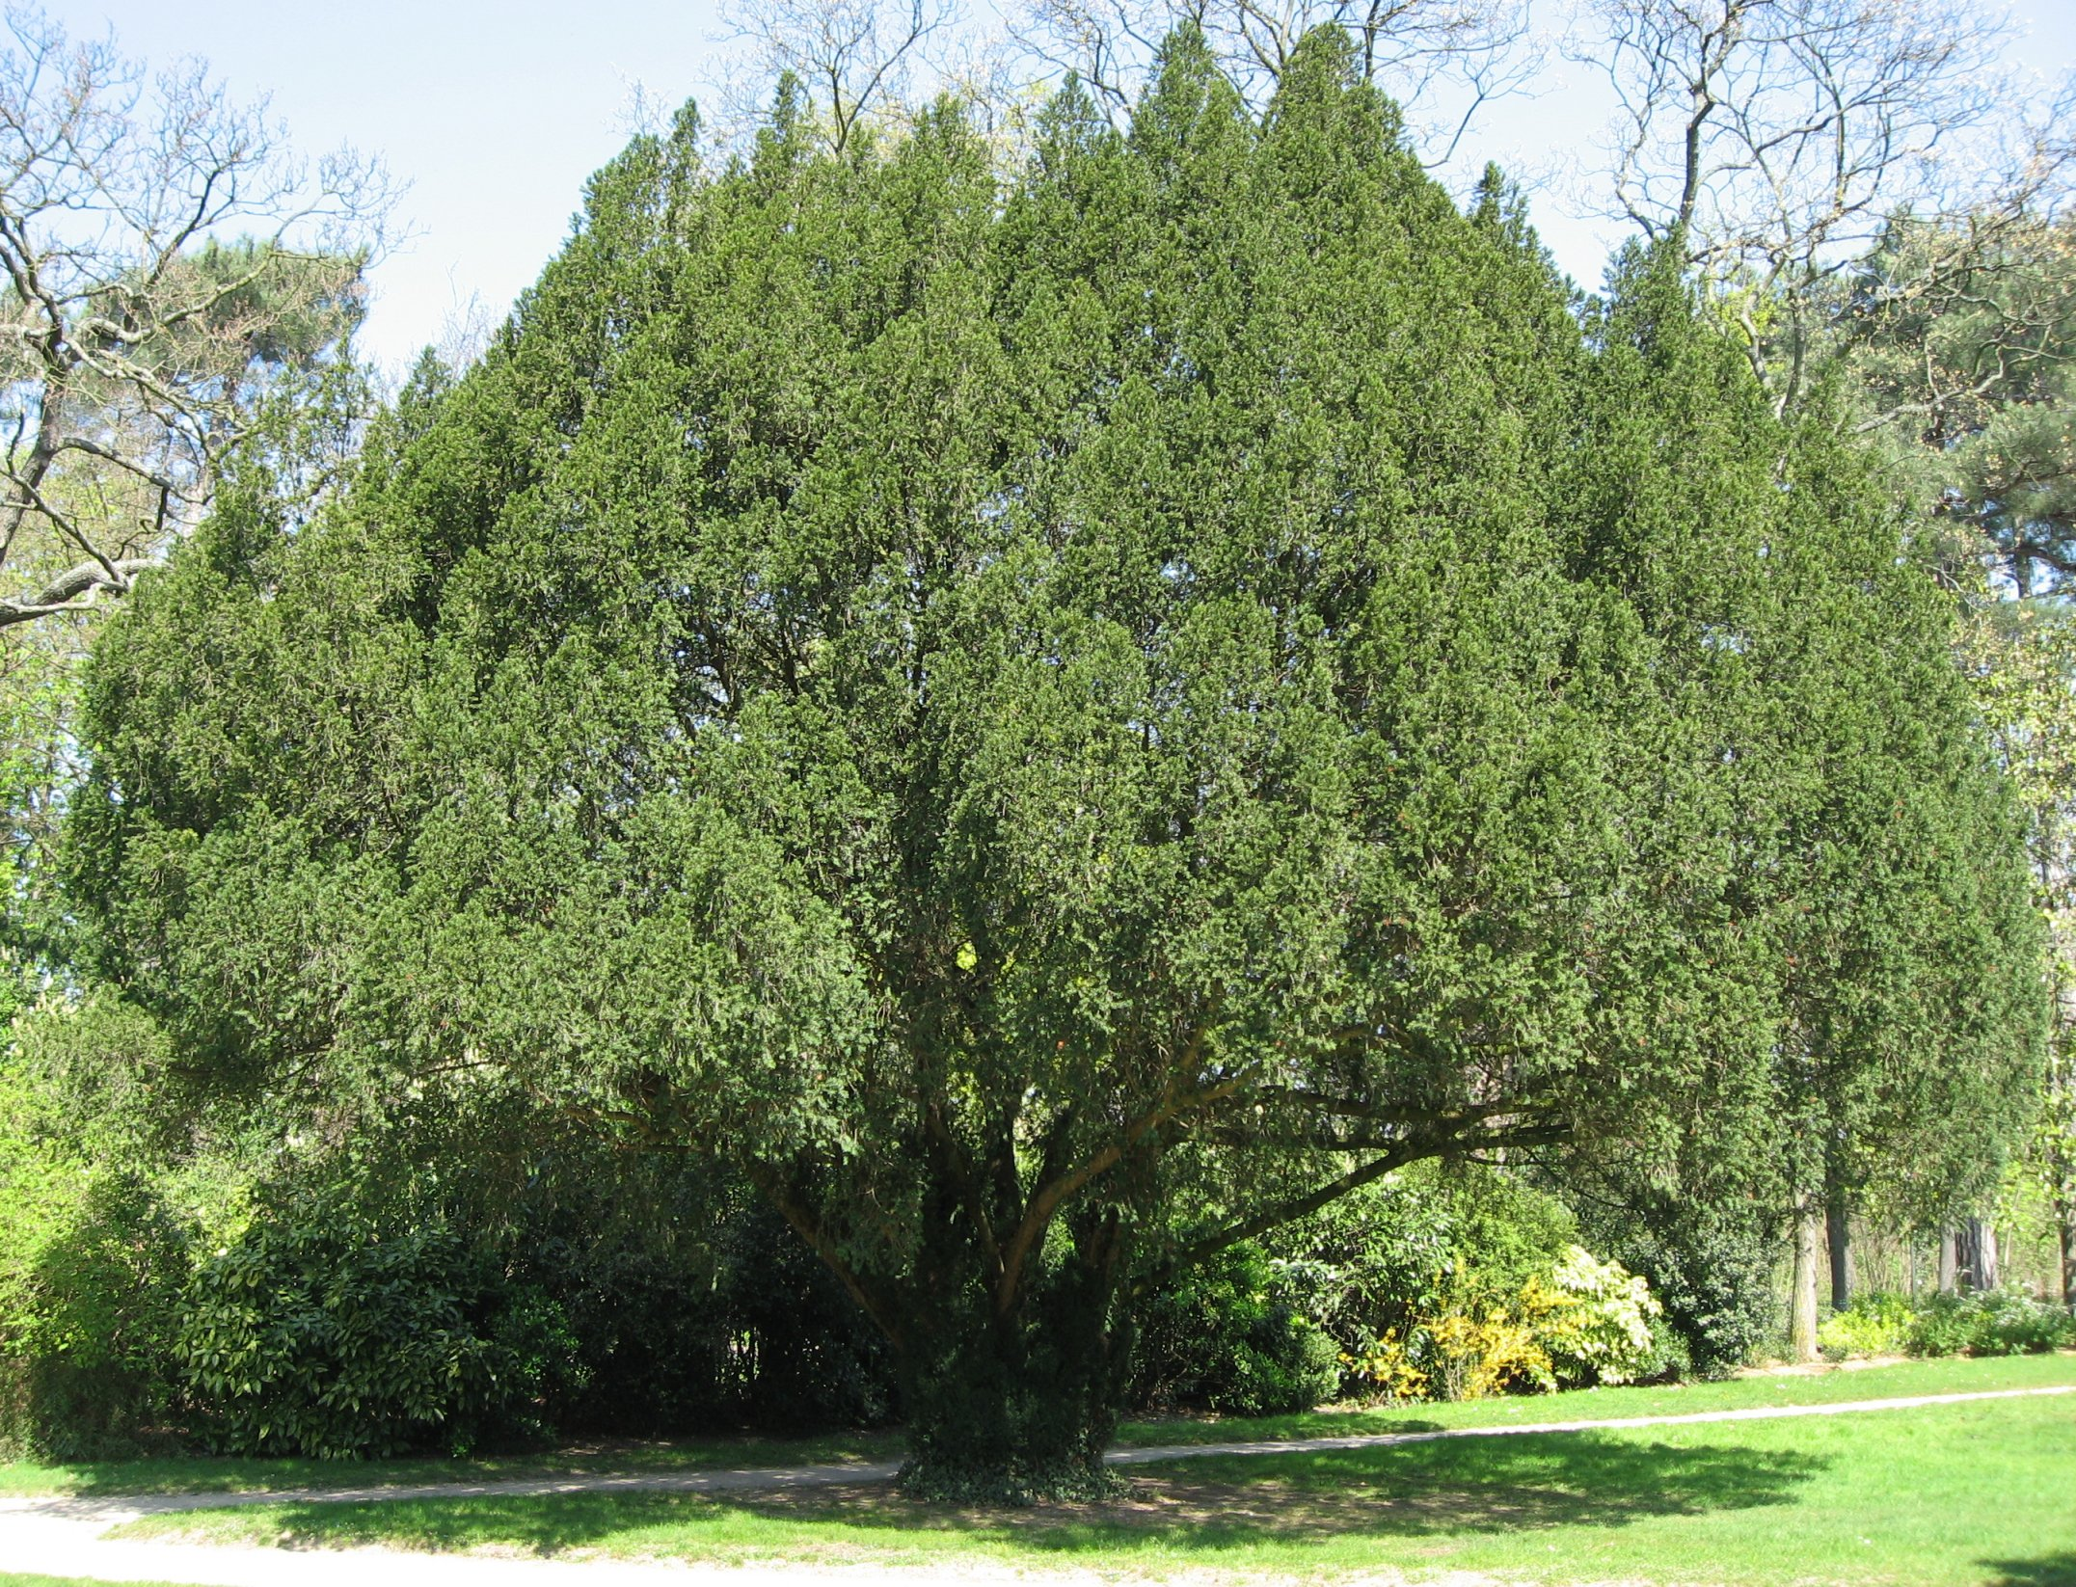
Notes:
Jardin-du-Pre-Catelan

Slide 19
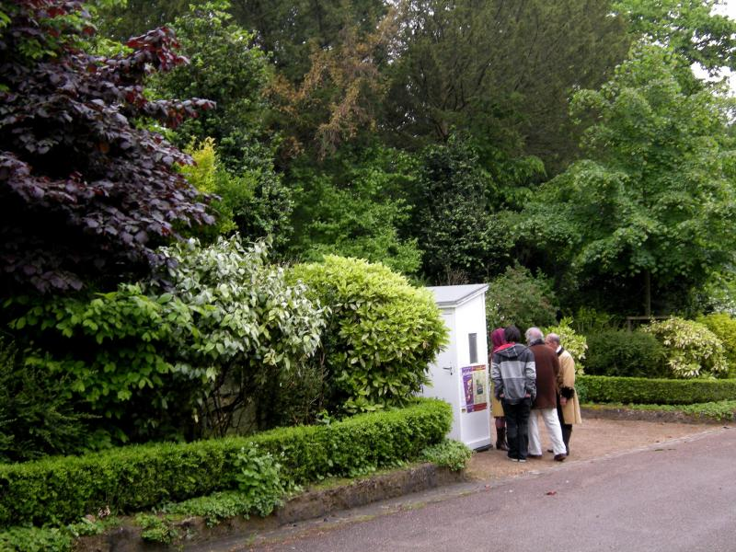
Notes:
Jardin-du-Pre-Catelan

Slide 20
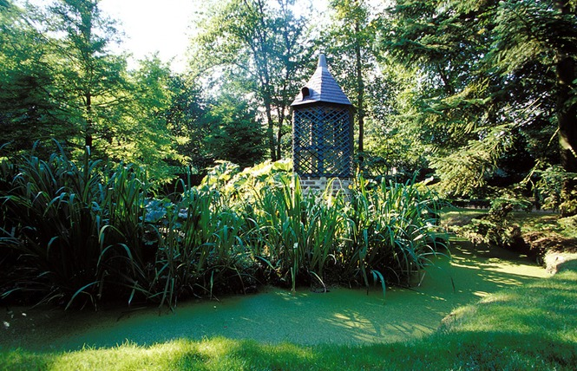
Notes:
Jardin-du-Pre-Catelan

Slide 21
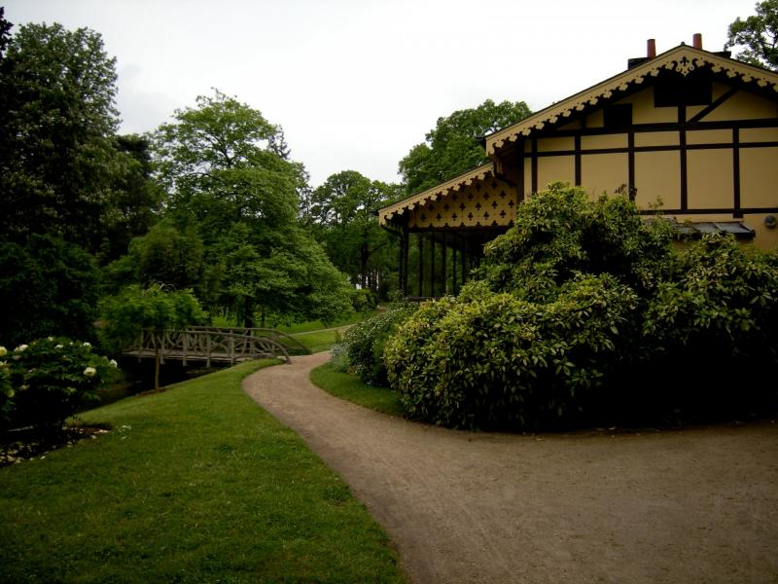
Notes:
Jardin-du-Pre-Catelan

Slide 22
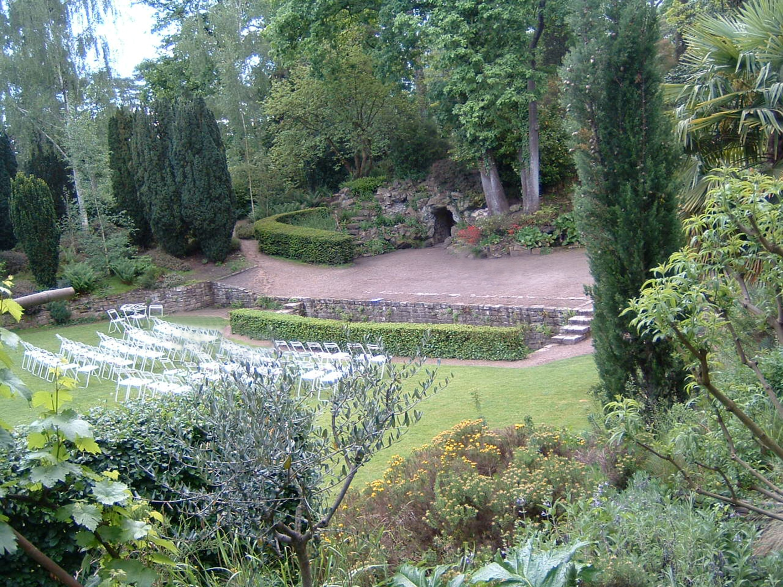
Notes:
Jardin-du-Pre-Catelan

Slide 23
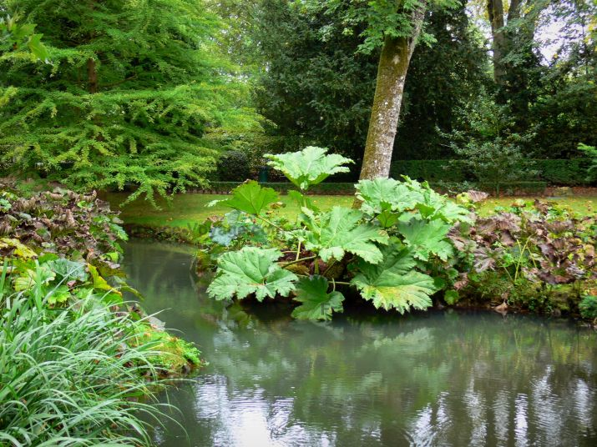
Notes:
Jardin-du-Pre-Catelan

Slide 24
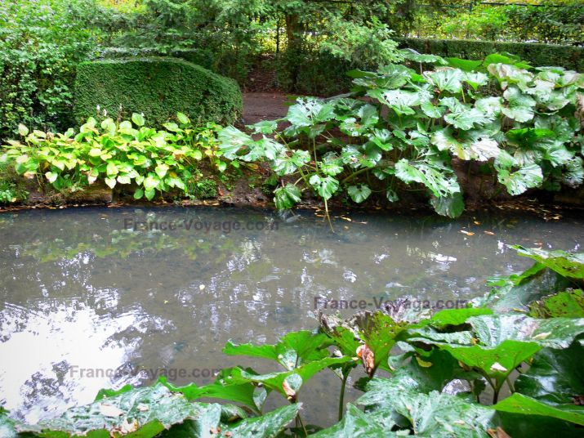

Slide 25
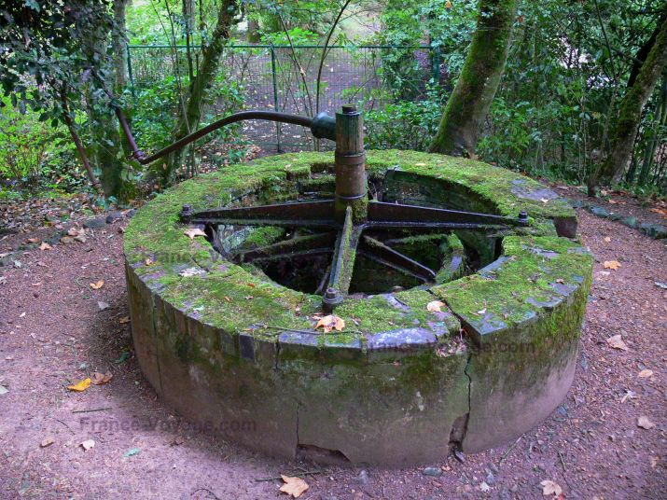
Notes:
Jardin-du-Pre-Catelan

Slide 26
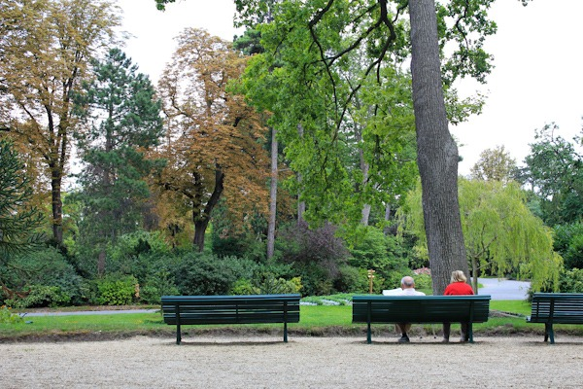
Notes:
Jardin-du-Pre-Catelan

Slide 27
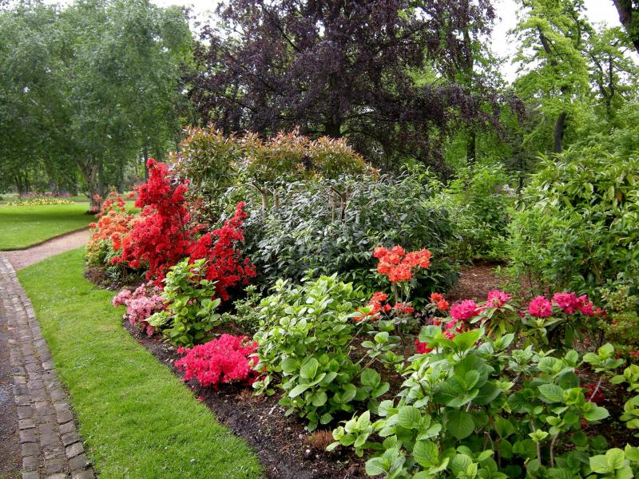
Notes:
Jardin-du-Pre-Catelan

Slide 28
Jardin de Mr. Gatumel
El jardin de MR GATUMEL Roquebrune-Cap-Martin
Colector durante 20 años el señor John es un apasionado de las plantas exóticas. En su jardín es un placer para los ojos contemplar en todas las estaciones cientos de plantas que no podemos contemplar en cualquier otro jardín.

Slide 29
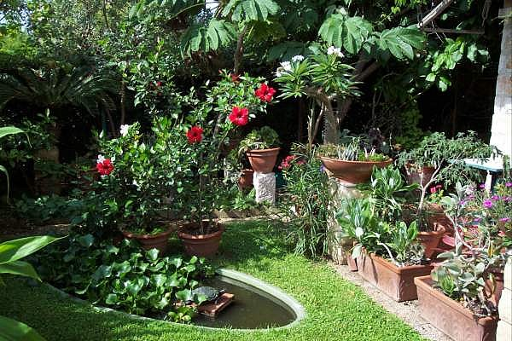
Notes:
Jardin Jean Gatumel

Slide 30
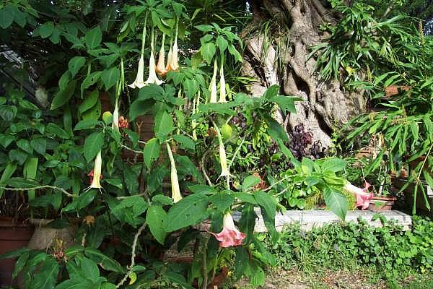
Notes:
Jardin Jean Gatumel

Slide 31
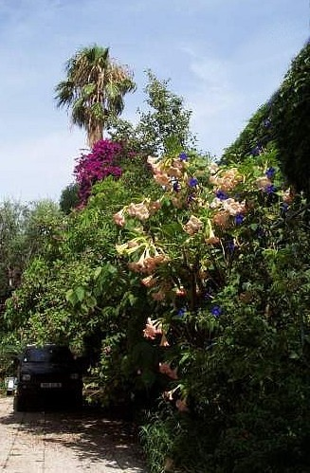
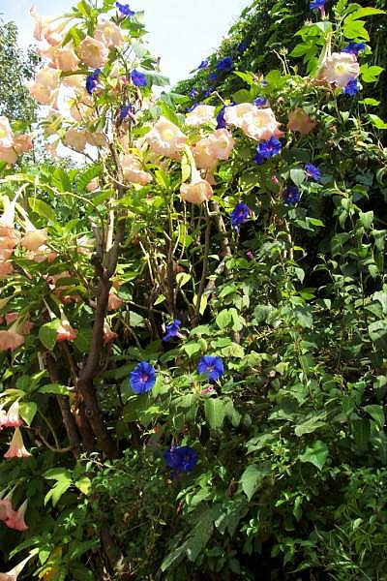
Notes:
Jardin Jean Gatumel

Slide 32
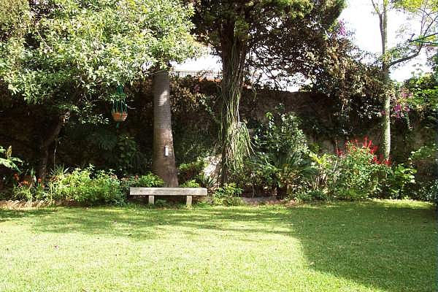
Notes:
Jardin Jean Gatumel

Slide 33
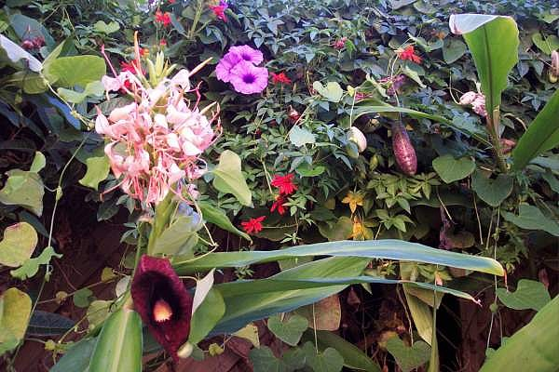
Notes:
Jardin Jean Gatumel

Slide 34
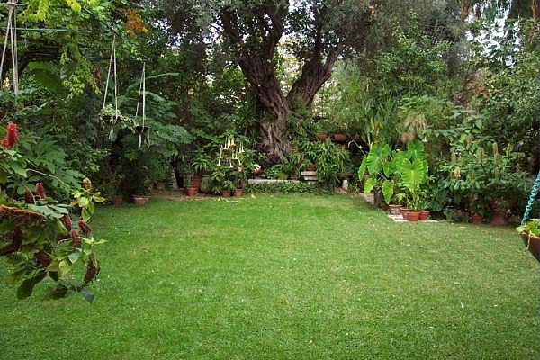
Notes:
Jardin Jean Gatumel

Slide 35
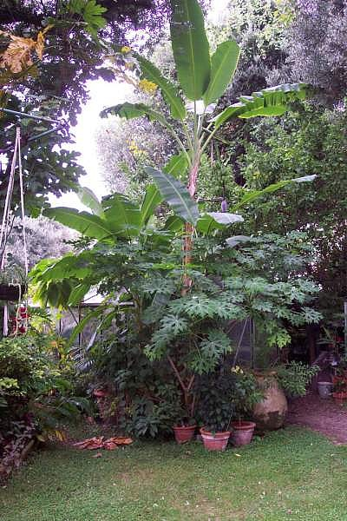
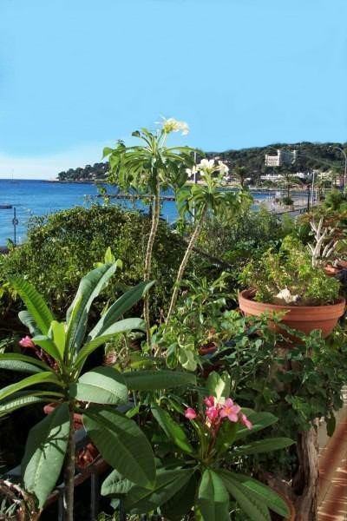
Notes:
Jardin Jean Gatumel

Slide 36
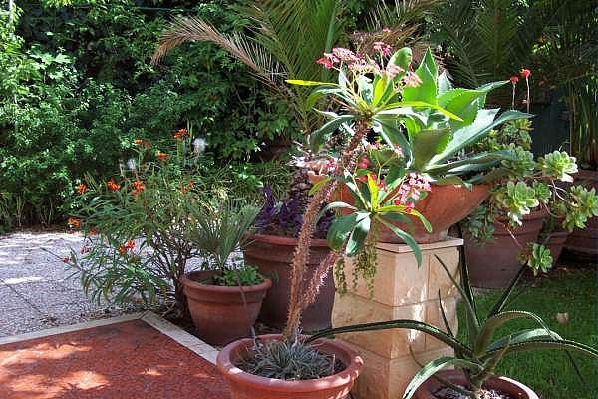
Notes:
Jardin Jean Gatumel

Slide 37
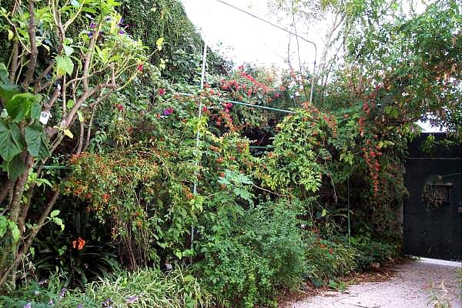
Notes:
Jardin Jean Gatumel

Slide 38
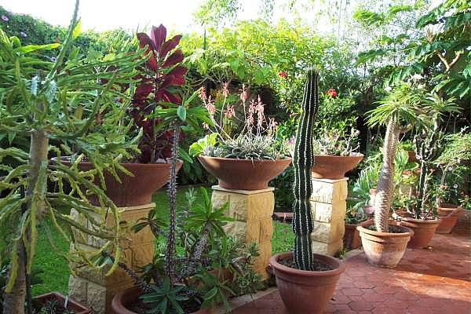
Notes:
Jardin Jean Gatumel

Slide 39
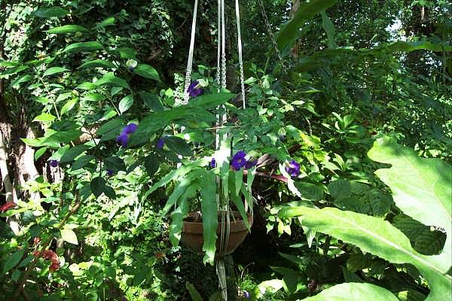
Notes:
Jardin Jean Gatumel

Slide 40
Jardins d´Albertas.
Los Jardins d'Albertas son privados, del siglo XVIII, jardines a la francesa en la ciudad de Bouc-Bel-Air en la Bouches-du-Rhône departamento de Francia
Se clasifican por el Ministerio de Cultura de Francia como uno de los jardines más notables de Francia .
En los jardines se combinan la inspiración italiana y el estilo clásico de jardín francés. La terraza tiene fuentes alimentadas por cuatro muelles, el jardín está decorado con estatuas de Hércules, David, dos gladiadores, y ocho tritones, y tiene un gran canal, una gruta y un molino..

Slide 41
El terreno donde se encuentran los jardines ha pertenecido a la familia Albertas desde 1673.
Los jardines fueron creados originalmente en 1751 por Jean-Baptiste Albertas , el primer presidente de la Cour des comptes de la ciudad de Aix-en-Provence . En 1790, el 14 de julio, el primer aniversario de la Revolución Francesa , fue asesinado por Anicet Martel d'Auriol.
Su hijo fue nombrado Par de Francia por el rey Luis XVIII, y se convirtió en prefecto de Bouches-du-Rhône.
Los jardines se deterioraron en la primera mitad del siglo XX, y fueron restaurados a partir de 1949 por Jean d'Albertas.

Slide 42
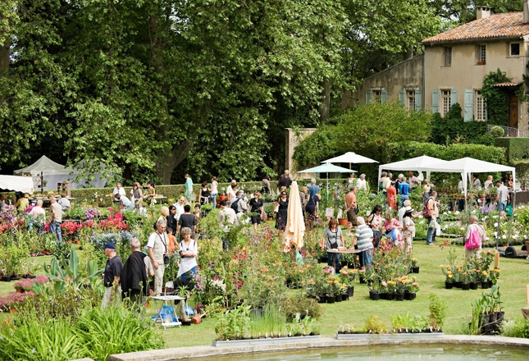
Notes:
Jardins d´Albertas.

Slide 43
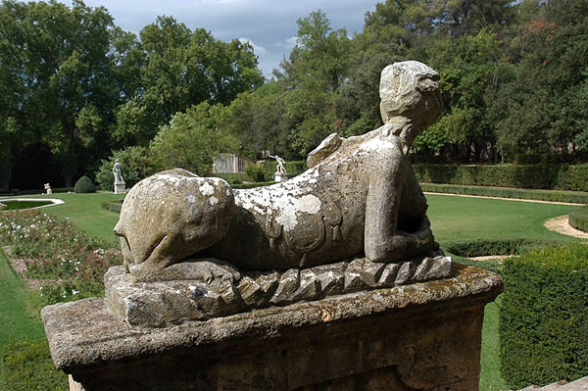
Notes:
Jardins d´Albertas.

Slide 44
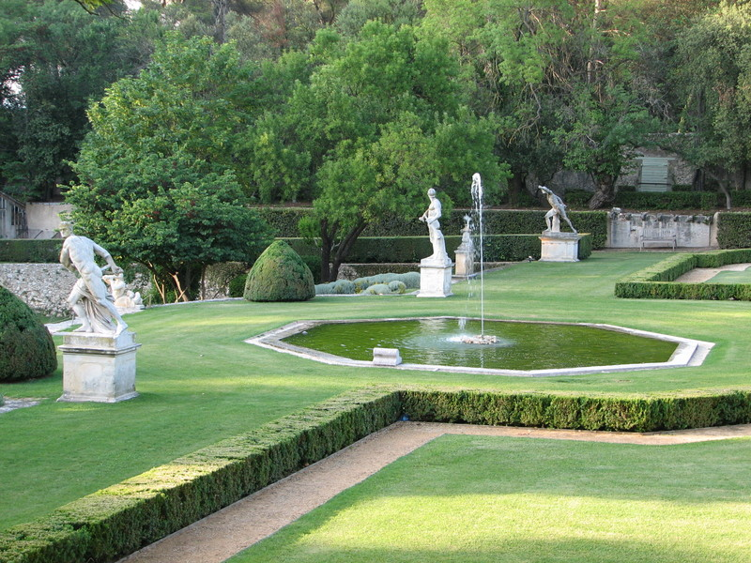
Notes:
Jardins d´Albertas.

Slide 45
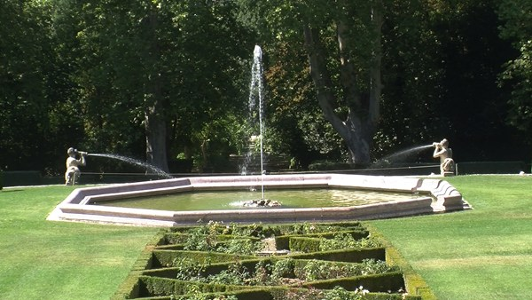
Notes:
Jardins d´Albertas.

Slide 46
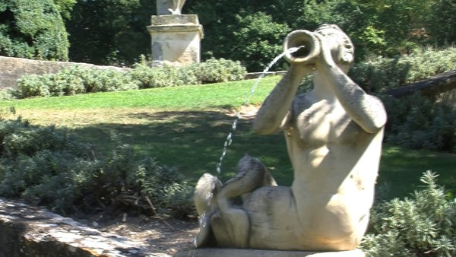
Notes:
Jardins d´Albertas.

Slide 47
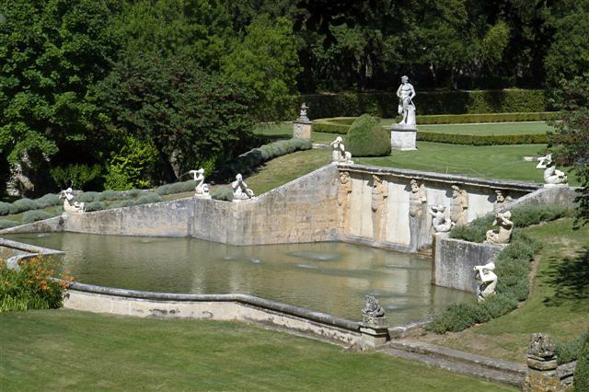
Notes:
Jardins d´Albertas.

Slide 48
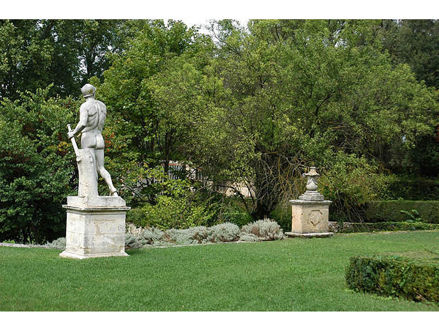
Notes:
Jardins d´Albertas.

Slide 49
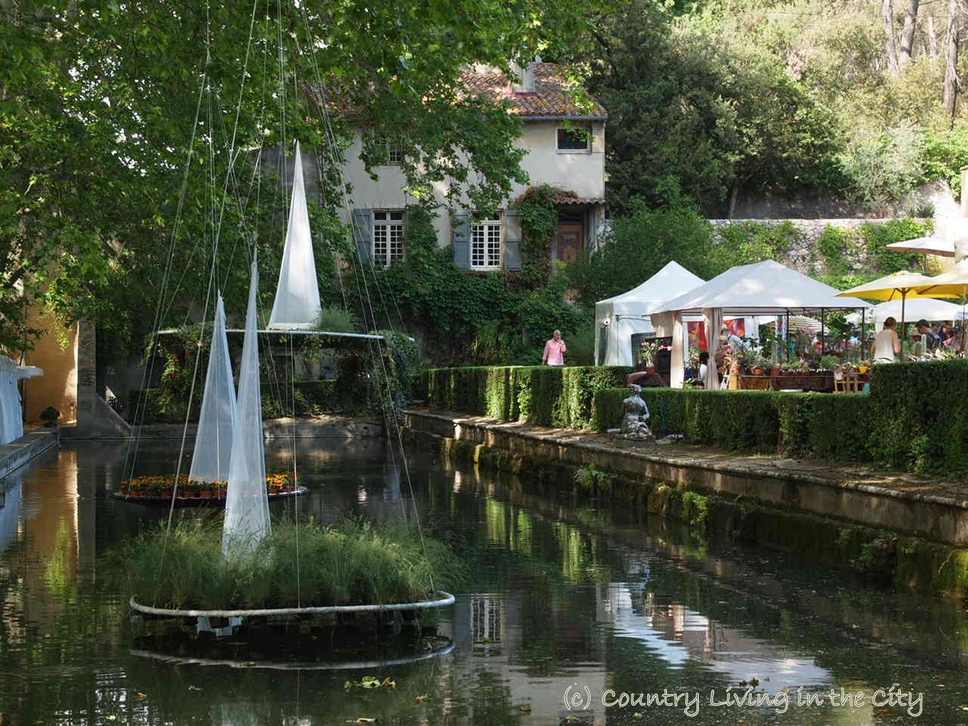
Notes:
Jardins d´Albertas.

Slide 50
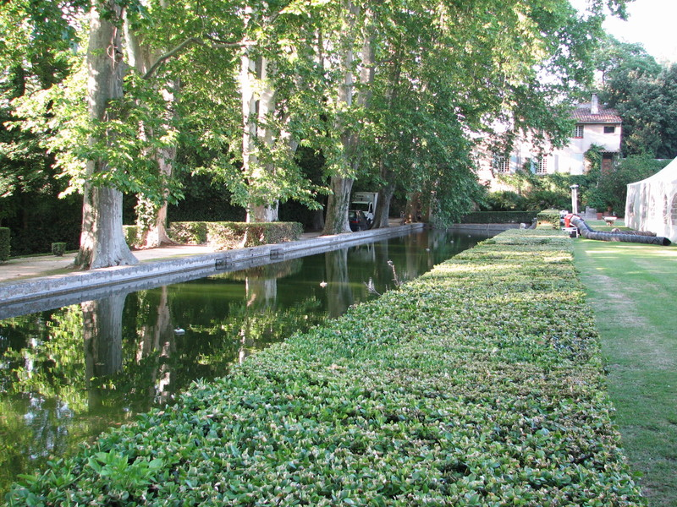
Notes:
Jardins d´Albertas.

Slide 51
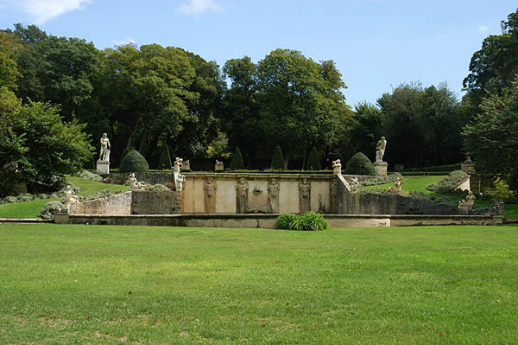

Slide 52
Notes:
Jardins d´Albertas.

Slide 53
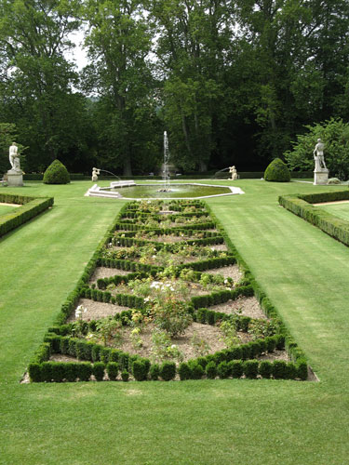
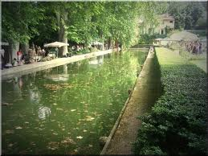

Notes:
Jardins d´Albertas.

Slide 54

Notes:
Jardins d´Albertas.

Slide 55

Notes:
Jardins d´Albertas.

Slide 56

Notes:
Jardins d´Albertas.

Slide 57
Jardins d´Argences.
Le Manoir d'Argences (siglo XVII) está rodeado por nueve jardines.
El agua por todas partes es el hilo conductor de estos jardines.
Las plantas perennes y rosas del jardín topirario francés, caminando en el bosque, creaciones de estructuras vegetales artísticas animan estos jardines que han recibido el 1er premio Bonpland, en 2004 el Premio Nacional de HSBC Private Bank en 2009, el precio de los Top parques.
Fecha: 1990 Tamaño: 12.000 m2.

Slide 58

Notes:
Jardins d´Argences.

Slide 59

Notes:
Jardins d´Argences.

Slide 60

Notes:
Jardins d´Argences.

Slide 61

Notes:
Jardins d´Argences.

Slide 62

Notes:
Jardins d´Argences.

Slide 63

Notes:
Jardins d´Argences.

Slide 64

Notes:
Jardins d´Argences.

Slide 65

Notes:
Jardins d´Argences.

Slide 66

Notes:
Jardins d´Argences.

Slide 67

Notes:
Jardins d´Argences.

Slide 68

Notes:
Jardins d´Argences.

Slide 69

Notes:
Jardins d´Argences.

Slide 70

Notes:
Jardins d´Argences.

Slide 71

Notes:
Jardins d´Argences.

Slide 72

Notes:
Jardins d´Argences.

Slide 73

Notes:
Jardins d´Argences.

Slide 74

Notes:
Jardins d´Argences.

Slide 75

Notes:
Jardins d´Argences.

Slide 76

Notes:
Jardins d´Argences.

Slide 77

Notes:
Jardins d´Argences.

Slide 78

Notes:
Jardins d´Argences.

Slide 79

Notes:
Jardins d´Argences.

Slide 80
Notes:
Jardins d´Argences.

Slide 81


Notes:
Jardins d´Argences.

Slide 82

Notes:
Jardins d´Argences.

Slide 83

Notes:
Jardins d´Argences.

Slide 84
Jardins de Broceliande.
24 hectáreas de encanto, donde la imaginación y la poesía ocultar las callejuelas, las escenas del paisaje de las colecciones de plantas originales y muchos (incluyendo 1.000 variedades de iris) ... Es mucho más que un jardín!
En este parque floral de 24 hectáreas, somos recibidos por los trabajadores con discapacidad.
En esta riqueza humana se une a otro tesoro, las colecciones: lila, rosas, lirios, hortensias, roble, manzana, y el laberinto de dalias.

Slide 85
Los jardines cuentan con temas originales, llenos de poesía, filosofía y leyendas, como el Bosque Oscuro bosque cercano.
El curso de "Despierta tus Pies" ofrece 1 km sin necesidad de zapatos más de 45 materiales diferentes, lo que divierte a muchos niños.
También disfrutan de los animales de granja a los momentos de mascotas y grandes de relajación con juegos infantiles y sin olvidar los cursos "Active sus sentidos" con los ojos enmascarados - una nueva experiencia

Slide 86

Notes:
Jardins de Brocelande.

Slide 87


Notes:
Jardins de Brocelande.

Slide 88

Notes:
Jardins de Brocelande.

Slide 89
Jardins de Jaques Prevert..
Jardines creado por los amigos de Jacques Prévert: Mrs. Prevert, Arletty, Yves Montand, Serge Reggiani, Juliette Greco, etc.
Jacques Prévert ha conocido y amado a La Haya en 1930, y llegó a Goury regularmente.
En 1971 Jacques Prévert y su esposa compraron la casa en la aldea de Little Omonville Leval, cerca del cementerio donde descansan y su única hija murió accidentalmente.
El poeta encantó este lugar. En 1981, las primeras obras y las plantaciones comenzaron. El jardín es un homenaje a su esposa y amigos que plantaron cada uno su árbol.

Slide 90
Valley Mills (ruinas) del XVIII, arroyos, cascadas, árboles amigos, 30 poemas de Jacques Prévert.
Las plantas que el poeta amaba las encontrará en los más naturales jardines posibles.
Arboles notables, árboles frutales, arbustos, flores anuales, Camelia, Azalea, Manzana, Pera, ácido Arbuses tierra, Hortensias, Capucines

Slide 91

Notes:
Jardins de Jaques Prevert..

Slide 92

Notes:
Jardins de Jaques Prevert..

Slide 93


Notes:
Jardins de Jaques Prevert..

Slide 94

Notes:
Jardins de Jaques Prevert..

Slide 95

Notes:
Jardins de Jaques Prevert

Slide 96

Notes:
Jardins de Jaques Prevert

Slide 97

Notes:
Jardins de Jaques Prevert

Slide 98

Notes:
Jardins de Jaques Prevert

Slide 99

Notes:
Jardins de Jaques Prevert

Slide 100

Notes:
Jardins de Jaques Prevert

Slide 101

Notes:
Jardins de Jaques Prevert

Slide 102

Notes:
Jardins de Jaques Prevert

Slide 103

Notes:
Jardins de Jaques Prevert

Slide 104

Notes:
Jardins de Jaques Prevert

Slide 105

Notes:
Jardins de Jaques Prevert

Slide 106
Jardin Chateau de Chantilly.
El Château de Chantilly se encuentra en Chantilly ( Oise ), Francia , en un lugar notable del valle del Nonet , un afluente del río Oise .
Con la excepción del "pequeño castillo", construida en el siglo XVI por Jean Bullant , el castillo actual es una reconstrucción del siglo XIX sobre los planes del arquitecto Honoré Daumet para el penúltimo hijo del rey Louis-Philippe I. , Henri d'Orléans , duque de Aumale ( un mil ochocientos veintidós - 1897 ), heredero de la finca, que instaló sus colecciones de pinturas, dibujos y libros antiguos.

Slide 107
El pàrque de Chantilly cubre 155 hectáreas, incluyendo 25 hectáreas de cuerpos de agua, que hay que sumar los 60 hectáreas de parque Sylvie.
El bosque de Chantilly , que abarca 6.310 hectáreas, es parte del campo.
Chantilly fue la creación favorita de Le Nôtre . Como de costumbre, se estructuró el parque en torno a dos ejes perpendiculares: el primer eje Norte-Sur en el majestuoso construido en la terraza Constable de Montmorency es perpendicular a las curvas de nivel y pone de relieve la ondulación de página web, el segundo de este a oeste está ocupada por el Gran Canal, a lo largo del valle.

Slide 108
Entre la terraza y el Gran Canal, al norte del castillo, Le Nôtre organizó flores "a los franceses."
Estas camas están decoradas con piscinas y adornadas con jarrones y estatuas de piedra, la mayoría de los cuales datan del siglo XIX y representan personajes famosos asociados con una rica historia en el campo.
Las camas eran originalmente trapezoidales, lo que les daba un aspecto mayor perspectiva. Este efecto, de un gran refinamiento, se ha eliminado mediante la reconstitución del siglo XIX, que les dio la forma de rectángulos perfectos. Bordado Plant, queda en evidencia el Aviario de jardín (al pie del castillo, lado oeste) y en el jardín de La Maison de Sylvie ( 1671 )

Slide 109
Las camas Ours están enmarcadas por dos jardines que no existían en el momento de su creación.
El que está en el este de fecha del siglo XVIII y se trata aldea rústica.
El tratado Western "en Inglés," se remonta a la primera mitad del siglo XIX .
En el otro lado del Gran Canal, en el anfiteatro del bullicio, extendida por una pista forestal, que se extiende camas eje a través del bosque. Es allí que está una copia de la Venus de Arles .
La puerta principal está ubicada en contras de baja desde el castillo y sobre todo la terraza. Al llegar al castillo, se oscurece la vista, que se encuentra de repente cuando el visitante accede a: el efecto es sorprendente.

Slide 110


Notes:
Jardin Chateau de Chantilly.

Slide 111

Notes:
Jardin Chateau de Chantilly.

Slide 112

Notes:
Jardin Chateau de Chantilly.

Slide 113

Notes:
Jardin Chateau de Chantilly.

Slide 114

Notes:
Jardin Chateau de Chantilly.

Slide 115


Notes:
Jardin Chateau de Chantilly.

Slide 116

Notes:
Jardin Chateau de Chantilly.

Slide 117

Notes:
Jardin Chateau de Chantilly.

Slide 118

Notes:
Jardin Chateau de Chantilly.

Slide 119

Notes:
Jardin Chateau de Chantilly.

Slide 120

Notes:
Jardin Chateau de Chantilly.

Slide 121

Notes:
Jardin Chateau de Chantilly.

Slide 122

Notes:
Jardin Chateau de Chantilly.

Slide 123


Slide 124

Notes:
Jardin Chateau de Chantilly.

Slide 125

Notes:
Jardin Chateau de Chantilly.

Slide 126

Notes:
Jardin Chateau de Chantilly.

Slide 127

Notes:
Jardin Chateau de Chantilly.

Slide 128

Notes:
Jardin Chateau de Chantilly..-VENUS

